Slide 1
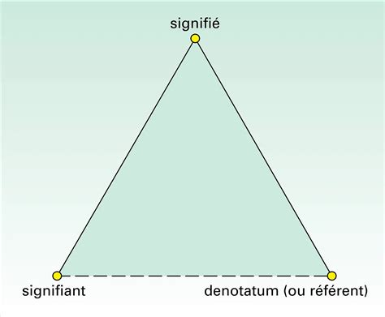
Chapitre 17
La sémiotique
Intégrale ou un
Nouveau discours
Sur Dieu
La sémiotique est l'étude des signes et symboles, du langage, de la linguistique, de la formation du sens, et des langages en général.
Le triangle de la sémiotique
Oui, ça a du sens pour moi
En fonction de la consonance
2-Ce qui vient à l’esprit
Rien, c’est du chinois pour moi !
Le référent est connu
1-Mot
3-A quoi cela fait référence
Quel est l’objet réel ?

Slide 2
La sémiotique Intégrale : on met tout dans les quadrants
 | Gauche (intérieur) | Droit (extérieur)
Individuel | 2- Signifié (interprétation) Ce qui vient à l’esprit en entendant un signifiant | 1-Signifiant (mot)
Collectif | Sémantique (la somme totale des signifiés) (le monde du sens, l’intersubjectivité collective des signes linguistiques et de leurs référents, les signifiés collectifs, l’espace total de sens de tous les signifiés) | Grammaire et syntaxe Permettent d’organiser Tout Cela (les règles et schémas que suivent tous les signifiants dans un langage donné, les règles de grammaire, qui spécifient comment les signes ou signifiants sont utilisés ensemble dans un système)
Mais où est le référent ? (chien, racine carrée de -1, Dieu)

Slide 3
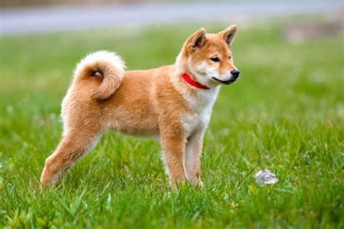
Sémiotique de monde plat. Mais où est le référent ? (chien, racine carrée de -1, Dieu)
 | Gauche (intérieur) | Droit (extérieur)
Individuel | Signifié (interprétation) | Signifiant (mot)
Collectif | Sémantique (ce qui est commun) Nous | Grammaire et syntaxe
Référent
chien
En termes « Intégral », une prise de perspective sur tout ce qui fait le langage.
Notes:
Le référent chien se trouve dans l’espace (worldspace) sensorimoteur rouge, et sera donc présent dans tous les espaces ultérieurs qui « incluent » le rouge

Slide 4
 | Gauche (intérieur) | Droit (extérieur)
Individuel | Signifié (interprétation) | Signifiant (mot)
Collectif | Sémantique (ce qui est commun) Nous | Grammaire et syntaxe
i
Notes:
Passons maintenant au référent : racine carré de moins 1. Il faut attendre l’espace rationnel orange et ses mathématiques pour que les nombres imaginaires soient inventés et deviennent réels.
i n’est pas présent dans l’espace sensori-moteur. Même la sémiotique de « monde plat » considère les mathématiques comme étant des objets réels.

Slide 5

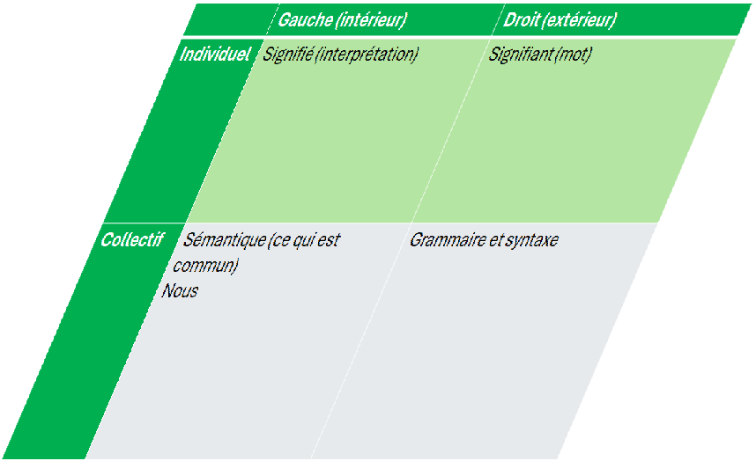
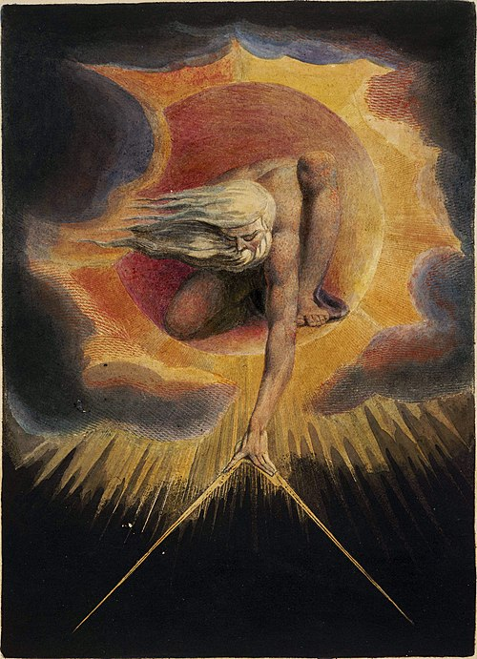
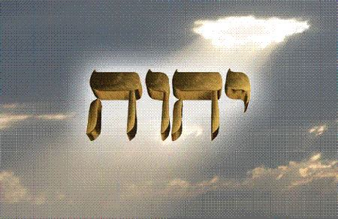
William Blake,
L’ancien des jours
Wikipedia
Notes:
Passons maintenant au référent Dieu. Quand on utilise ce terme, ce qui vient à l’esprit (en tout cas pour les chrétiens), c’est un personnage à la barbe blanche, assis dans le ciel, très anthropomorphique. Chez les hébreu, ce Dieu est colérique, il fait pleuvoir des sauterelles. Ce référent provient de l’espace ambre mythique, et il n’y a pas de mots pour désigner Dieu

Slide 6
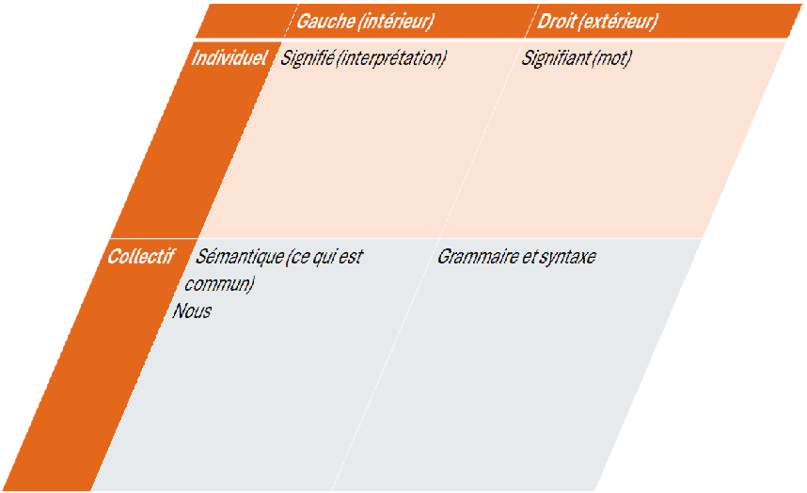
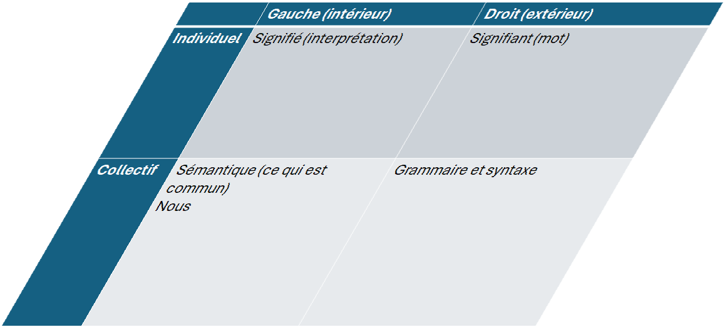
Plusieurs espaces (worldspaces) qui voient chacun un monde différent
Notes:
En fait, la croissance et le développement fait apparaître plusieurs stades de structure qui ont des Visions du monde particulière. Chacune voit un monde différent et a besoin d’un langage différent pour nommer les choses.

Slide 7
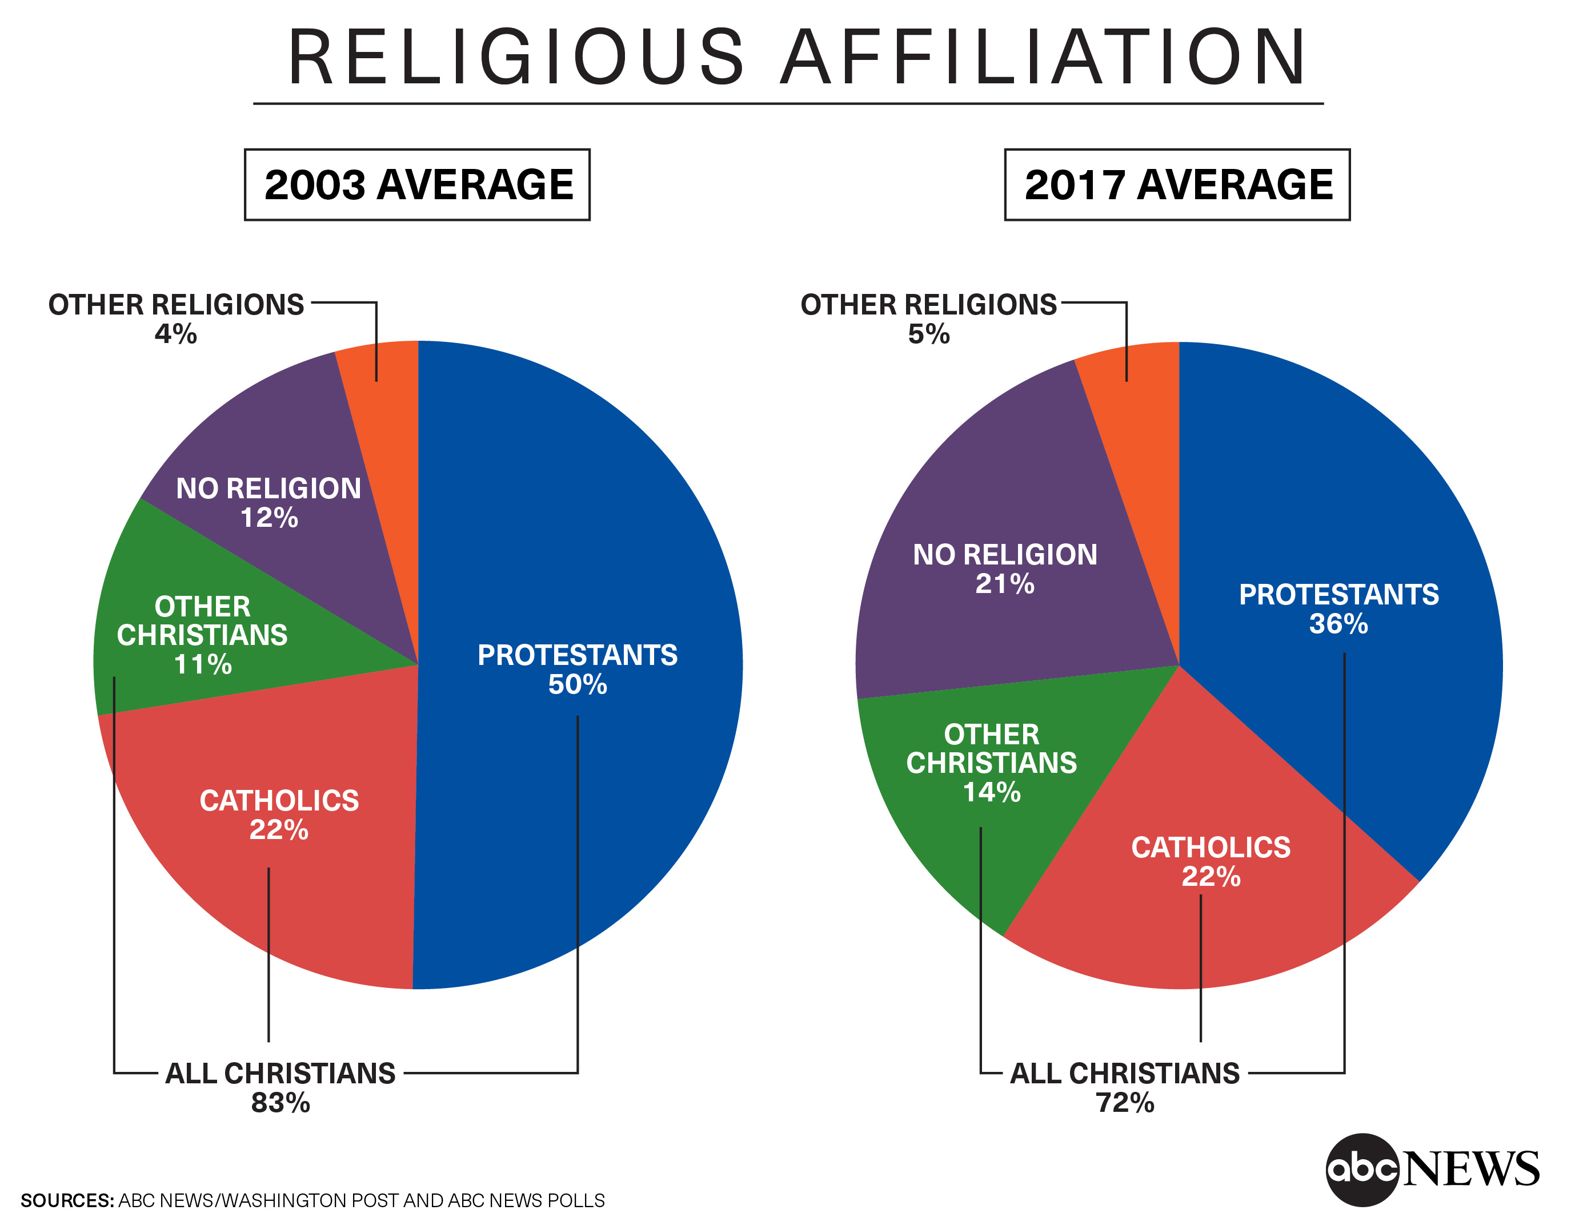
Pratique religieuse en France (2020) (https://www.insee.fr/fr/statistiques/6793308?sommaire=6793391)
50% sans religion
30% catholique (8 à 15% pratiquants)
10% musulman (20 à 60% pratiquants)
10% autres chrétiens (20 à 30% pratiquants)
USA
Notes:
J’ai prévu un petit aparté sur les statistiques de la religion en France et aux USA pour prendre un peu de recul par rapport à Ken Wilber. Aux USA, il constate entre 2003 et 2017 (date de parution de TROT) une augmentation de 12 à 21% des personnes se déclarant sans religion, et ceci au détriment essentiellement de la religion protestante. En France des statistiques datant de 2020 montrent que 50% se déclarent sans religion, avec 30% qui se disent affiliés à la religion catholique, 10% de musulmans, 9% autres chrétiens et 1% au judaïsme.

Slide 8
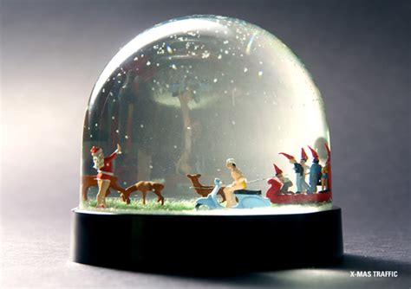
Chaque référent existe dans un espace particulier
Les innuits ont 28 mots pour désigner la neige
Les bretons ont XX mots pour désigner la pluie
Les maîtres zen ont 28 mots pour désigner la vacuité - ineffable
Le Dr Alexander n’avait aucun mot pour désigner le dieu causal
« il y a, paraît-il, en Dieu, une profonde mais éblouissante obscurité »
ce qui est en fait une bonne description (signifiant) du domaine causal sans forme (le vrai référent)
Manque de vocabulaire, de signifiants !
Quels sont les domaines autres que spirituels pour lesquels nous manquons de vocabulaire ?

